Slide 1
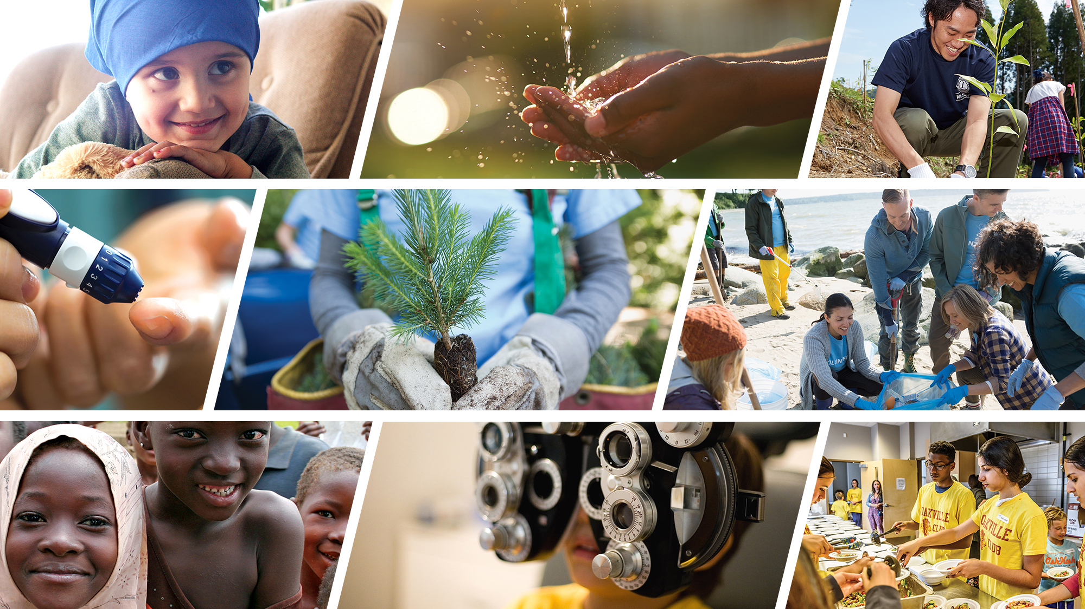

Lions Clubs International
Eine globale Kraft für gutes Wirken

Slide 2


aa
Unser Motto
„We Serve“
(Wir helfen)
1,4 Millionen Lions engagieren sich in über 200 Ländern und geografischen Gebieten der Welt mit beispiellosem Mitgefühl und Hilfsaktionen enormer Reichweite.
2

Slide 3

Wir können weltweit viel Gutes bewirken
Die Lions verbessern die Welt eine Gemeinschaft nach der anderen, indem sie vor Ort und weltweit auf bestehende Bedürfnisse eingehen. Wir sind 1,4 Millionen Männer und Frauen, die überzeugt sind, dass Menschenliebe wichtig ist. Und wenn wir zusammenarbeiten, können wir größere Ziele erreichen.
3

Slide 4
Unsere Mission
Unsere Vision
Mission:
Freiwillige dazu befähigen, ihren Gemeinschaften zu helfen, humanitären Bedürfnissen nachzukommen, Frieden zu fördern und durch Lions Clubs international Verständnis zu fördern.
Vision:
Weltweit führend im Bereich gemeinnütziger und humanitärer Hilfeleistungen zu sein.
4

Slide 5
Die Geschichte von
Lions Clubs International
1917: Beginn der Vereinigung der Lions Clubs, von Melvin Jones gegründet
1920: Gründung des ersten „internationalen Clubs“ in Kanada
1925: Hellen Keller fordert die Lions auf, „Ritter der Blinden“ zu werden und
eine führende Rolle für Sehkrafterhaltung einzunehmen
1945: Mithilfe bei der Gründung des NGO-Bereichs der Vereinten Nationen (UN)
1957: Leo Clubs werden gebildet
1968: Beginn der Lions Clubs International Foundation
1990: Einführung von „SightFirst“ zur Sehkrafterhaltung und Blindheitsprävention
auf globaler Ebene
2017: LCI wird 100. Feiert 100 Jahre humanitärer Hilfeleistungen
5

Slide 6





aa
Unsere globalen Anliegen
Gemeinsam stellen wir uns globalen Herausforderungen
Neben lokalen Hilfsprojekten unterstützen Lions fünf globale Anliegen.
DIABETES
Reduzierung der Prävalenz von Diabetes und Verbesserung der Lebensqualität für mit Diabetes diagnostizierte Menschen
UMWELT
Nachhaltiger Schutz und Wiederherstellung unserer Umwelt, um das Wohl aller Gemeinschaften zu verbessern
HUNGER
Sicherstellen, dass alle Gemeinschafts-mitglieder Zugang zu nahrhafter Ernährung haben
SEHKRAFT
Prävention vermeidbarer Blindheit und Verbesserung der Lebensqualität blinder und sehbehinderter Menschen
KINDERKREBS
Hilfeleistungen für krebskranke Kinder, um ihnen Überlebens- und Zukunftschancen zu bieten
6

Slide 7

Wir bilden die nächste Generation freiwilliger
Helfer heran.
Junge Menschen sind die Zukunft unserer Hilfsaktionen—und die Zukunft beginnt jetzt.
Leos sind junge Freiwillige im Alter von 12–30 Jahren.
175.000 Leos in über 7.000 Clubs nehmen sich wichtiger Anliegen an.
Leo Clubs leisten seit 60 Jahren Hilfe.
7

Slide 8
Unser Hauptsitz
Der Hauptsitz von Lions Clubs International befindet sich in Oak Brook, Illinois, USA. Die ca. 300 Mitarbeiter unterstützen die Mitglieder und Clubs auf der ganzen Welt sowie die Exekutivamtsträger und den Internationalen Vorstand. Wir entwickeln und implementieren Initiativen, die den Bekanntheitsgrad und Wirkungsbereich der Hilfeleistungen von Lions Clubs International steigern.
8

Slide 9
Unsere Organisation
Die Organisation besteht aus autonomen Clubs. Der Zweck von Lions Clubs International ist die Gründung von Clubs, deren Mitglieder ihren lokalen Gemeinschaften helfen. Die Clubs sind alleinverantwortlich für die Verwaltung ihrer Clubabläufe, Finanzen, Hilfsprojekte und anderen Angelegenheiten, die mit Mitgliedschaft und Clubleben zu tun haben. Die Rolle von Lions Clubs International besteht in der Unterstützung unserer Clubs und Mitglieder, nicht in deren Verwaltung.
9

Slide 10
Unsere Stiftung
Die Lions Clubs International Foundation (LCIF) ist die offizielle karitative Organisation von Lions Clubs International. LCIF unterstützt die Hilfsinitiativen der Lions, indem sie finanzielle Zuschüsse für ihre örtlichen und weltweiten humanitären Bemühungen bereitstellt.
10

Slide 11

Beispielclub/Patenclub
[Clubnamen hier einfügen]
11

Slide 12
aa
Unser Club
Über [Clubnamen hier einfügen]
[Geben Sie hier Informationen zu Ihrem Club ein, z. B. das Jahr der Clubgründung, die gegenwärtige Anzahl der Mitglieder, Amtsträger, etc.]
12

Slide 13
aa
Unsere Gemeinschaft
„We serve“ (Wir helfen) [den Namen der Gemeinschaft hier einfügen]
[Geben Sie hier Informationen zur Gemeinschaft ein, z. B. Demografien, Geschichte, Kultur, Anliegenbereiche usw.]
13

Slide 14
aa
Unser Service
Was wir tun
[Geben Sie hier Informationen zum Schwerpunkt der Hilfeleistungen Ihres Clubs ein, z. B. spezifische Aktivitäten, Veranstaltungen, lokale Partnerschaften etc.]
[Vergessen Sie nicht herauszustellen, wie Ihr Club auf Anliegenbereiche in der Gemeinschaft eingeht!]
14

Slide 15
aa
Nächste Schritte
Wie Sie mitmachen können
Füllen Sie den Gründungsmitgliederantrag aus
Reichen Sie Ihre Zahlung für die einmalige Beitrittsgebühr von 35.00 USD ein.
Nehmen Sie am Organisationstreffen zur Bildung des neuen Clubs teil
Liefern Sie Ideen für Hilfsbereiche in der Gemeinschaft
Erwägen Sie eine Führungsrolle im neuen Club
Zahlen Sie die internationalen Gebühren (43 USD) und die Clubgebühren
15

Slide 16
Fragen und Antworten
© 2019 Lions Clubs International
16

Slide 17
Vielen Dank
© 2019 Lions Clubs International
Updated 10/2021 GE
17

